Slide 1
JROAD-CR
アカウント発行方法について

Slide 2
一括審査施設 アカウント発行方法
②User情報設定書を提出
③アカウント発行依頼
医療機関
研究事務局
クリンクラウド社
④＊アカウント発行対応済みの連絡
①参加意向を表明、 User情報設定書提供
④＊アカウント発行
④＊は、同時対応

Slide 3
一括審査以外（個別）の施設のアカウント発行方法
※倫理審査について＝＞各施設にて個別に対応
①個別審査の施設は倫理の承認書提供
（一括審査の場合は承認書の提供は不要）
③User情報設定書提出
④アカウント発行依頼
医療機関
研究事務局
クリンクラウド社
⑤＊アカウント発行対応済みの連絡
②参加意向を表明、User情報設定書提供
⑤＊アカウント発行
⑤＊は、同時対応

Slide 4
医療機関情報の登録（参加施設入力フォーム）
種別にて「新規」を選択
※変更・削除の場合も種別から選択
ピンク：必須入力項目
黄色：任意入力項目

Slide 5
ユーザ情報の登録（参加施設入力フォーム）
ユーザ区分：医療機関ユーザー
姓名（ローマ字）：小文字入力
姓名（漢字）
権限：Investigator
タイムゾーン：Asia,Tokyo
言語：Japanese
試験管理者：一般
を選択
種別にて「新規」を選択
※変更・削除の場合も種別から選択
ピンク：必須入力項目
黄色：任意入力項目

Slide 6
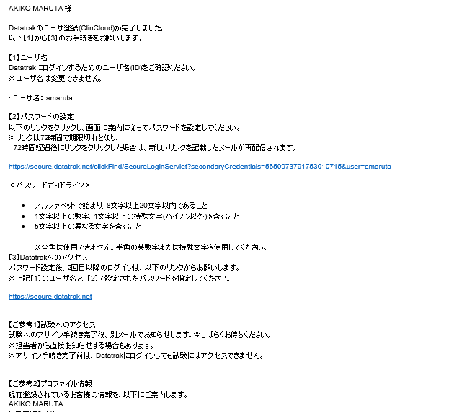
JROAD-CR事務局へ
アカウント発行手続き完了のメールが届きます
アカウント発行依頼
医療機関（個人）へ
アカウント発行手続き完了のメールが届きます
JROAD-CR事務局からクリンクラウド社へアカウント発行の依頼メールを送付
※初回は、JROAD-CRプロジェクトマネージャー（クリンクラウド社社長小坂さま）へアカウント発行を依頼
※2回目以降は、Datatrakヘルプデスクへアカウント発行を依頼（datatrak_helpdesk@clin-cloud.com）

